Slide 1
객체지향 프로그래밍 발표

Slide 2
1 프로그램 개발 배경
프로젝트를 진행할 때 마다 많은 양의 보고서와 이를 바탕으로 만들어지는 발표자료로 고통받고 있는 이 세상의 모든 사람을 위해 만들어진 노벨 평화상 급의 프로그램
보고서의 개요와 발표자료의 개요가 비슷함
삽입되어있는 다양한 글과 이미지를 발표자료로 재생산하는 과정의 비효율성

Slide 3
2. 프로그램 개요

Slide 4
2.1 개발 환경과 라이브러리
Python 언어로 구현
GUI 환경은 PyQt
docx 파일 해석을 위한 python-docx
ppt 파일 제작을 위한 python-pptx

Slide 5
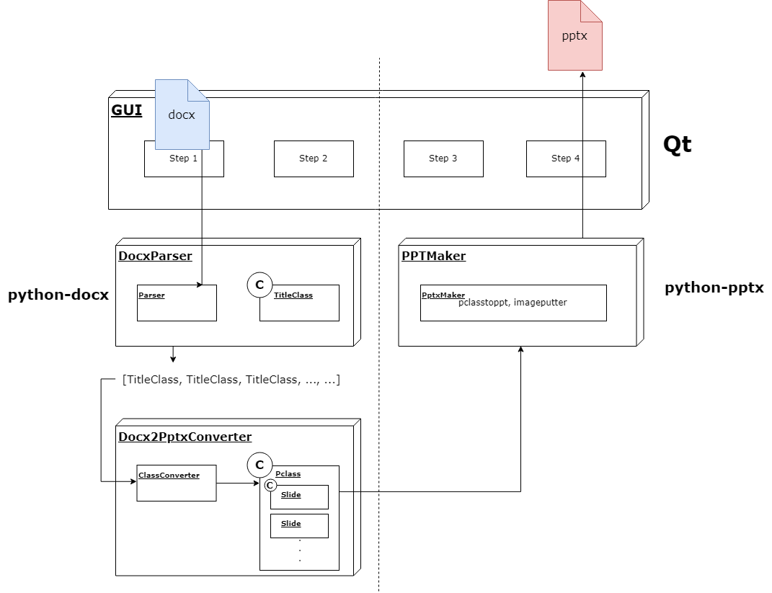
2.2 프로그램 다이어그램

Slide 6
3. 프로그램 시연

Slide 7
4. 마무리

Slide 8
ThankYou!!

